Slide 1


Projet S2: Monopoly
LABAN Benoit, BERARD Dylan, CANSEV Ali et VEYRE Aurélien

Slide 2
Introduction

Slide 3
Sommaire
Analyse et conception
Développement et test
Gestion de projet
Démonstration

Slide 4
I. Analyse et conception
A. Évolution du diagramme de classe

Slide 5
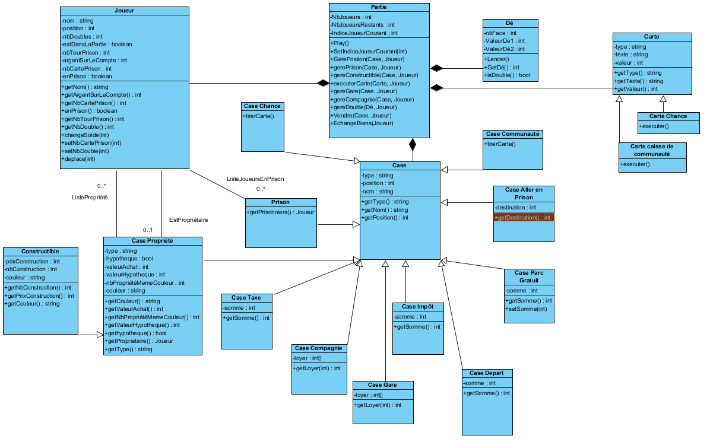
Premier diagramme de classe

Slide 6
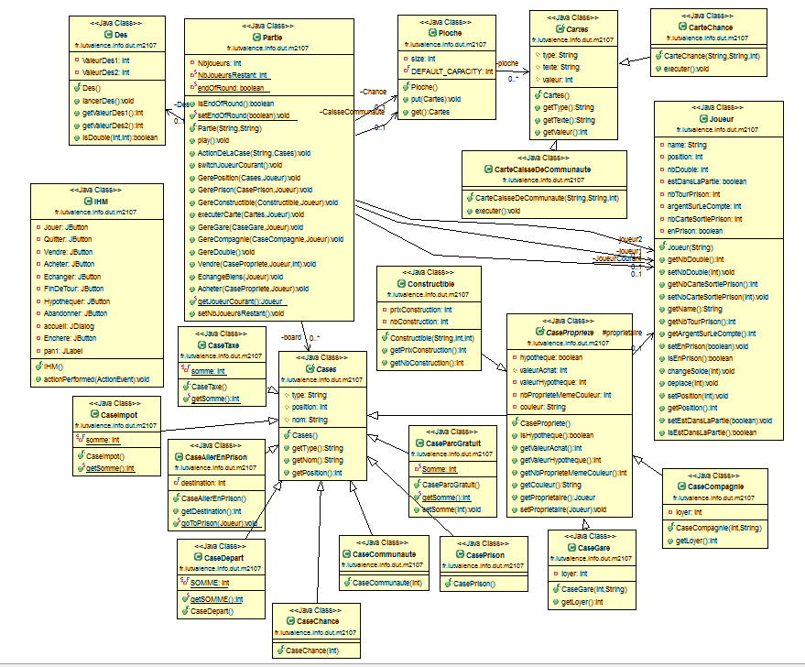
Diagramme de classe final

Slide 7
II. Développement et test
A. Organisation et déroulement du projet

Slide 8
Rôle
Benoît : Chef de projet / Responsable des coûts
Ali : Responsable planning
Dylan : Responsable communication
Aurélien : Responsable de documentation

Slide 9
II. Développement et test
B. Etat de réalisation du projet

Slide 10
Fonctionnalités développées
2 pioches (chances et caisse de communauté)
Lancer de dés aléatoire
Action de la case (Vendre, Acheter, GereDouble, GereCompagnie, GereGare)

Slide 11
Fonctionnalités non réalisées
BOUTONS IHM (non fonctionnels)
Gestion de plus de deux joueurs
Intelligence Artificielle

Slide 12
III. Gestion de projet
A. Planning

Slide 13
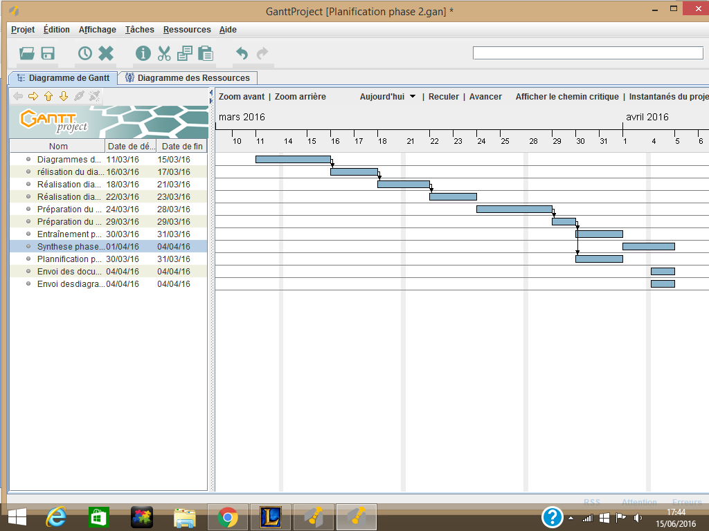
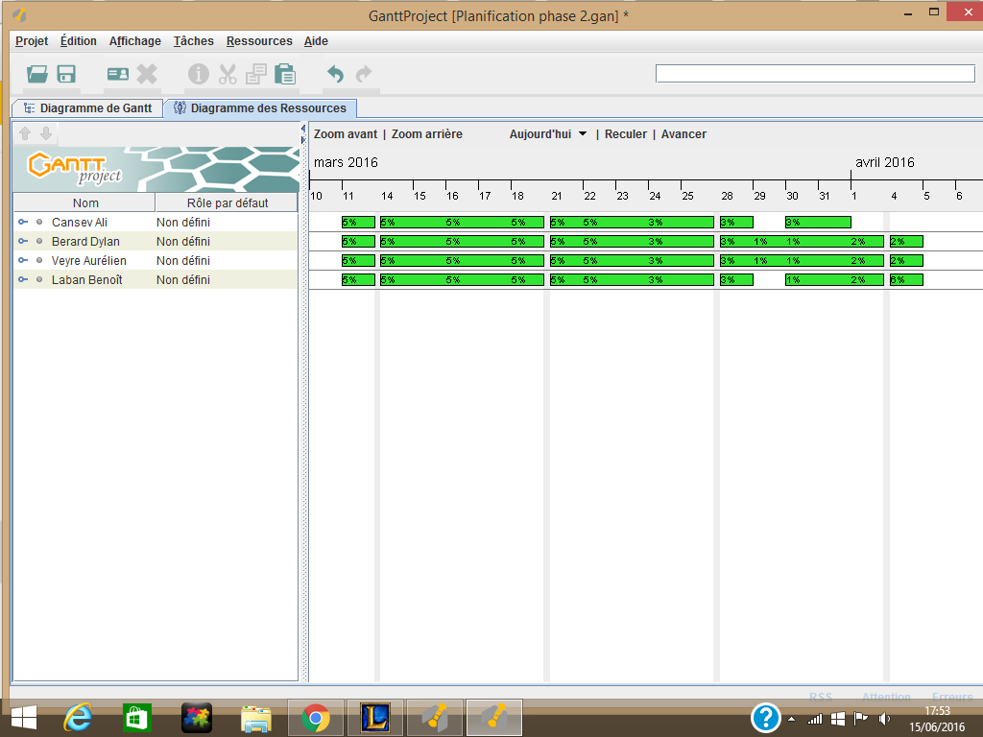
Planification phase 2

Slide 14
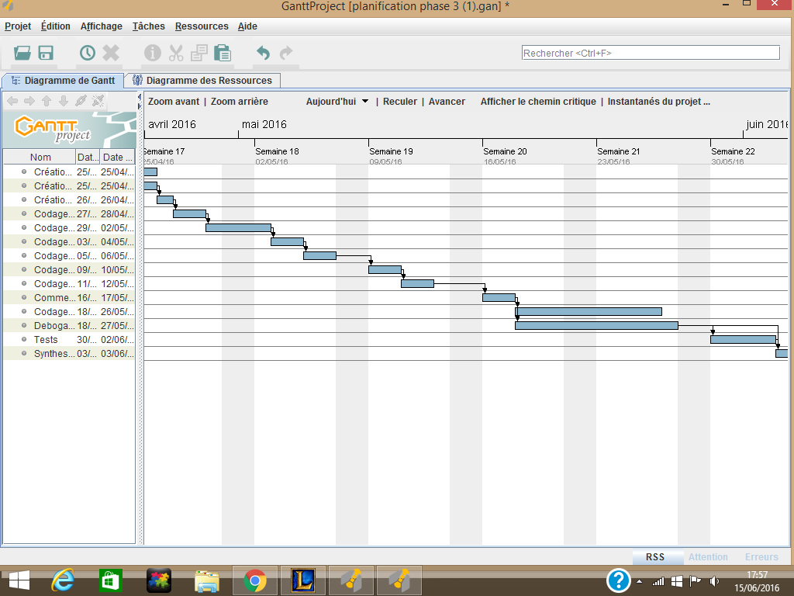
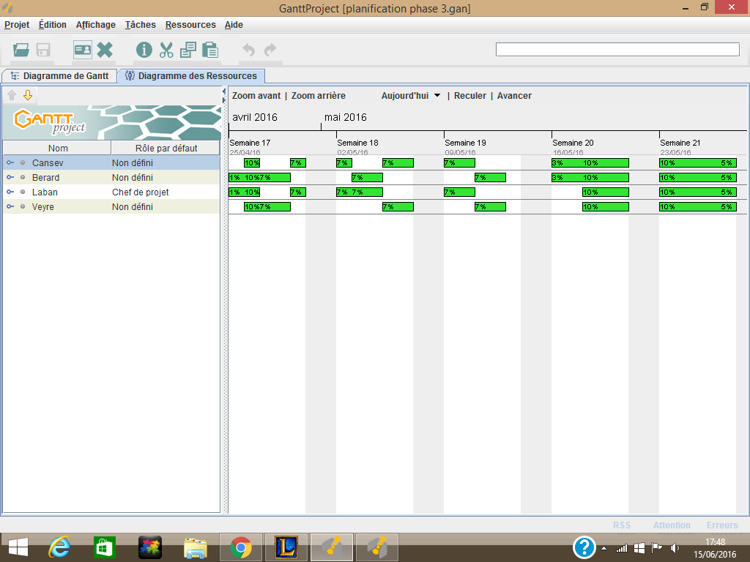
Planification phase 3

Slide 15
III. Gestion de projet
B. Coûts

Slide 16
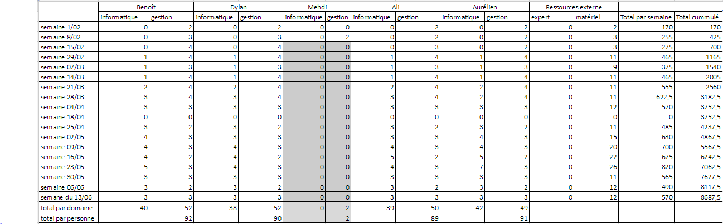
Tableau du suivi des coûts

Slide 17
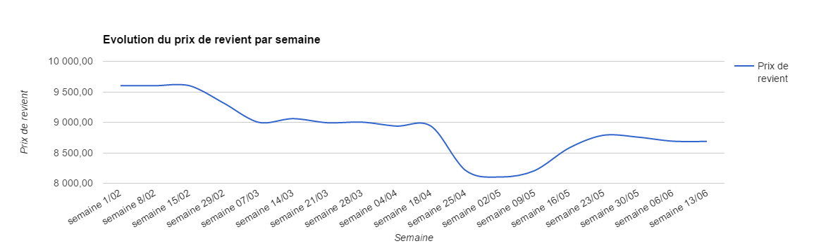
Courbe de progression du coût du projet

Slide 18
III. Gestion de projet
C. Livre blanc

Slide 19
Réussites
Bon partage du temps de travail (gestion et programmation)
Approfondissement des connaissances sur le langage Java
Prise en main de SWING

Slide 20
Difficultés
Perte d’un membre du groupe
Manque de temps pour finaliser le projet
Prise en main d’éclipse et de GitHub

Slide 21
IV. Démonstration
A. Screenshot

Slide 22
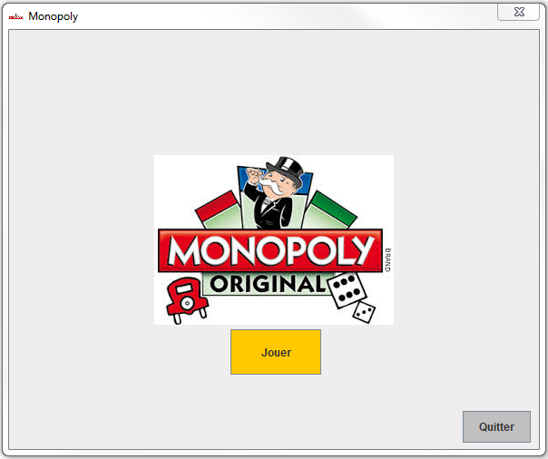
IHM accueil

Slide 23
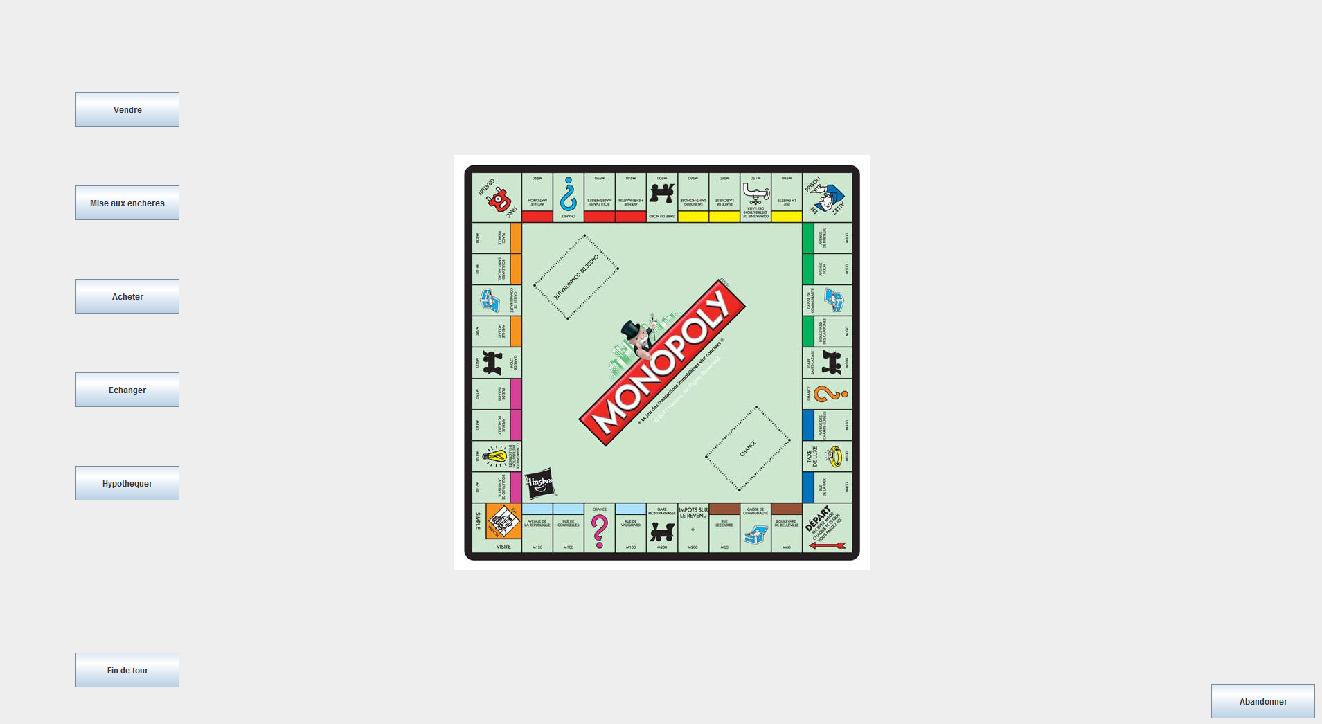
IHM plateau

